Slide 1
Platform Adventure

Slide 2
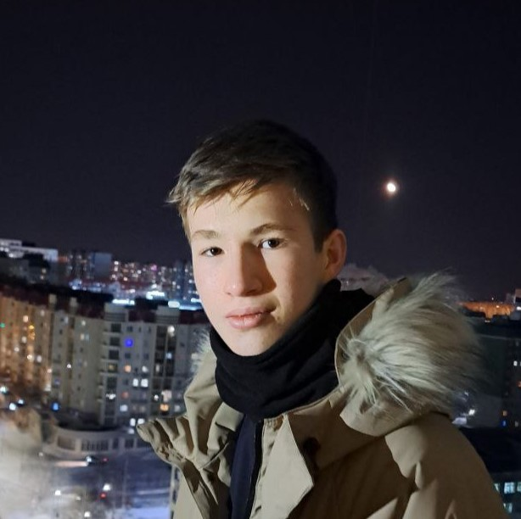
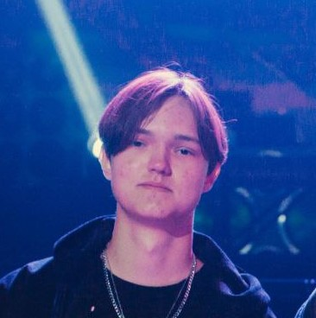
Разработчики
Кириченко Миша
Вовнянко Дима

Slide 3
Общая концепция
Наша игра - маленькое путешествие по чужому миру. Главный герой спасает королевство от страшных монстров. Погрузитесь в игру и спасите замок.

Slide 4

Технологии
При разработке были использованы стандартные технологии модуля pygame
Такие как:
Pygame.sprite
Pygame.rect
Pygame.time
Pygame.surface

Slide 5
Скриншоты готового проекта

Slide 6
Перспективы дальнейшего развития
Игру можно сделать крупнее, увеличив карту, нарисовав собственные спрайты и текстуры, а так же добавив в игру новые возможности, которые сделают её интереснее.

Slide 7

Спасибо за внимание!

